Slide 1
Как дикие животные готовятся к зиме
Муниципальное казенное дошкольное образовательное учреждение
«Центр развития ребенка - детский сад «Колокольчик» п. Витим» муниципального образования «Ленский район»
Республики Саха (Якутия)
Воспитатель: первой квалификационной категории
Кайгасова Н.Н
2022 г

Slide 2
Осень краски разбросала на деревья и кусты и горят они все ярче, словно летние костры. Золотистый и багровый, желтый праздничный наряд. Опадает лист осенний, наступает…листопад

Slide 4
Рыжий, маленький зверек по деревьям прыг, да скок он живет не на земле, а на дереве в дупле

Slide 5
Что за зверь такой лесной встал как столбик под сосной? Кто стоит среди травы – уши выше головы?

Slide 6
Он в берлоге спит зимой под большущею сосной, а когда придет весна – пробуждается от сна

Slide 7
Лесом катится клубок – у него колючий бок. Он охотится ночами за жуками и мышами

Slide 9
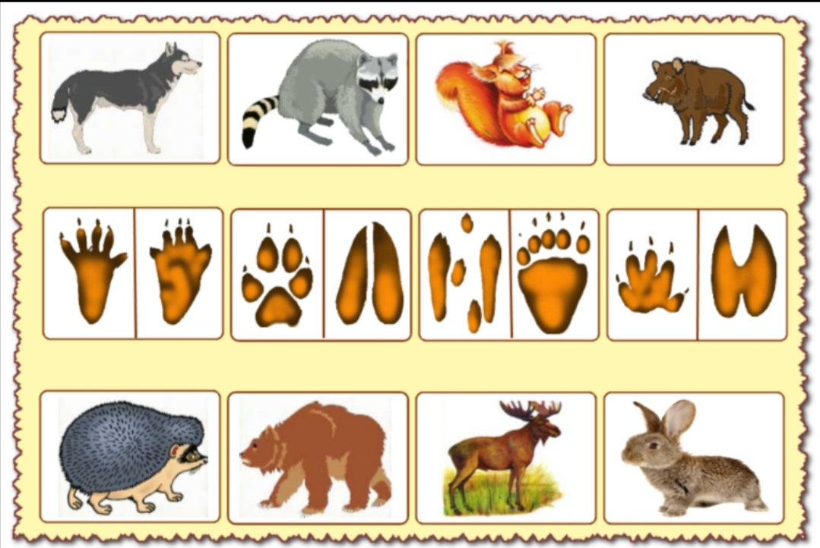
Угадай чьи это следы?

Slide 10
Разгадай, кто в лесу носит такого цвета шубку?

Slide 11
что должно находиться, и сколько, на последней полке у белки в кладовке?

